Slide 1
Ministério da Educação
Centro Federal de Educação Tecnológica Celso Suckow da Fonseca
UNED Nova Friburgo
Curso Técnico em Informática Integrado ao Ensino Médio
Redes com GNU/Linux:
Configuração & Performance
Sistemas Operacionais
Prof. Bruno Policarpo Toledo Freitas
14 de outubro de 2019
bruno.freitas@cefet-rj.br

Slide 2
Objetivos
Revisar conceitos de redes de computadores
Apresentar as ferramentas básicas de configuração e informação de redes do Linux
Avaliar performance da rede e aplicações para a web

Slide 3
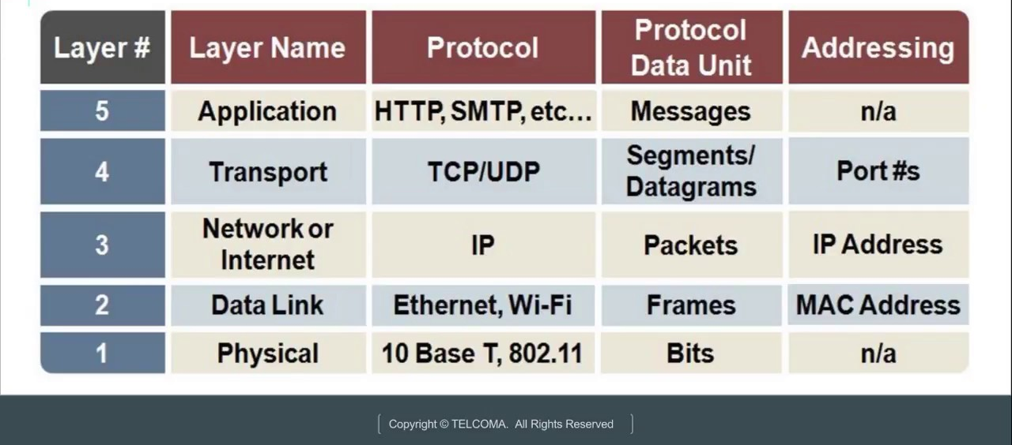
Arquitetura TCP/IP

Slide 4
Endereços IPv4
Números de 32 bits
Exibição como quatro octetos
  192.168.0.1
Divisão em rede e host
Máscaras definem os bits que indicam rede
  Classe (desuso)
  Classless: x.y.z.w/n

Slide 5
Endereços IPv4 especiais
000 …………………... 000
Este host
31
0
000 ….. 000
host
Um host nesta rede
31
0
111 ……………….….. 111
Todos os hosts na minha rede
31
0
rede
111 ……….111
Todos os hosts daquela rede
31
0
127
(qualquer coisa)
Loopback , própria máquina (127.0.0.1)
31
0

Slide 6
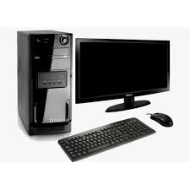
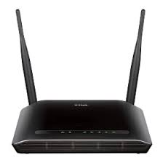
Exemplo de rede
Rede: 201.16.128.0/24
Máscara: 255.255.255.0
Gateway (Rota padrão): 201.16.128.1
201.16.128.1
201.16.128.100
201.16.128.101
Internet

Slide 7
Camada de transporte
Função é identificar processos que enviam e recebem mensagens em diferentes máquinas
Dois protocolos principais:
  TCP
  UDP
Lista de portas reservadas

Slide 8
Camada de transporte
TCP
Transmission Control Protocol
Serviço de rede com conexão e com confirmação
Garante controle de fluxo e integridade de pacotes

Slide 9
Camada de transporte
UDP
Unidentified Datagram Protocol
Serviço de envio de dados sem confirmação e conexão
Não garante integridade de dados

Slide 10
ping
Envia pacotes a uma máquina
Usado para diagnosticar se hosts estão ativos
Parâmetros:
  -c [quantidade] : envia a quantidade determinada de pacotes.
  -i [intervalo] : intervalo entre pacotes
  -t [hops]: número máximo de roteadores a percorrer
  -b : envia um ping em broadcast

Slide 11
ifconfig [interface]
Mostra e configura interfaces de rede
Parâmetros:
  up/down: habililita/desabilita a interface
  [addr]: configura o endereço IP
  netmask [mask]: máscara de rede
  gateway [addr]: gateway padrão
  hw [MAC]: muda o MAC address

Slide 12
ip / route
ifconfig não mostra a tabela de roteamento nem o gateway padrão
Duas métodos
  ip route
  routes:

Slide 13
DHCP
Protocolo de configuração automática de IP’s, gateways e servidores DNS de máquinas
(Curiosidade) Para computadores com 2 interfaces de rede (LAN+Wifi, por exemplo) pode-se criar um roteador com DHCP:
  Instalação: sudo apt install isc-dhcp-server
  Configuração: /etc/dhcp/dhcpd.conf
  Programa: [sudo] dhcpd

Slide 14
DNS
Domain Name Server
Protocolo para resolver URL’s em IP’s
Normalmente configurado pelo ISP

Slide 15
DNS
/etc/resolv.conf
Arquivo com os servidores DNS
Normalmente são configurados por DHCP
Problema de rede: servidor DHCP não serve o DNS
  Trocar para 8.8.8.8

Slide 16
DNS
/etc/hosts
Arquivo onde constam as resoluções de nome estáticas (sem passar pelo DNS)

Slide 17
DNS whois
Mostra informações de um domínio
  whois www.google.com

Slide 18
DNS nslookup
Consulta o servidor DNS por um registro de um site:
  nslookup www.google.com
Pode-se consultar usando outros servidores DNS:
  nslookup www.google.com 8.8.8.8
Para descobrir o servidor DNS de um site:
  nslookup -type=ns www.google.com

Slide 19
DNS dig
Faz a mesma coisa do nslookup
  dig www.google.com
Mostra o cabeçalho inteiro das requisições de resolução
Mostra o tempo total (latência + velocidade ) da requisição

Slide 20
Análise de performance da rede
sudo apt-get install iperf
Taxa de transferência de um site (rede externa):
  iperf -c www.google.com -p 80
Taxa de transferência interna (rede interna):
  iperf -c [IP rede interna] -p 80
Taxa de resposta do DNS:
  iperf -c [ip dns] -p 53 -u

Slide 21
Desempenho do servidor web
Programa ab
  sudo apt-get install apache2-utils
100 requisições, 10 simultâneas por vez:
  ab -n 100 -c 10 http://localhost/index.html

Slide 22
Exercício
Defina:
  Endereço de rede
  Endereço IP
  Máscara de rede
  Porta
  Gateway
Explique sucintamente como se determina se um endereço IP pertence a uma dada rede.

Slide 23
Exercício
Considere a rede 200.1.10.0/22
  Qual é o endereço da rede?
  Qual é a máscara de rede?
  Dê exemplos de 2 hosts possíveis nessa rede e um possível endereço de gateway

Slide 24
Exercício
Utilizando o aplicativo ifconfig:
  Quais são as interfaces de rede do computador?
  Qual delas é a interface de rede por cabo?
  Descubra os seguintes dados da interface por cabo:
    endereço IP
    endereço MAC
    máscara de rede
    gateway

Slide 25
Exercício
Utilizando o aplicativo ping (você pode fazer esse experimento no Windows):
  Descubra os endereços IP de todos os hosts de sua rede (Dica: utilize o endereço de broadcast)
  Descubra o IP da máquina de seu colega. Mande pacotes com intervalos muito curtos
  Dê um ping a www.google.com. Qual é o endereço IP que ele retorna?

Slide 26
Exercício
Considerando as máquinas cliente e servidor do trabalho do segundo bimestre:
  Identifique a interface de rede que se comunica com a interface de rede do cliente
  Configure as interfaces de rede do cliente e do servidor de forma que eles possam se comunicar:
    Para o cliente: 192.168.10.100
    Para o servidor: 192.168.10.1
  Quais são as máscaras de rede que você deve configurar para o cliente e o servidor?
  Qual das duas máquinas você precisa configurar o gateway? Qual será o gateway dela?

Slide 27
Referências
FILHO, João Eriberto Mota. Descobrindo o Linux: entenda o sistema operacional GNU/Linux. 3ª. ed. São Paulo: Novatec Editora, 2012.
  Cap. 45: seção 4.5.1
https://www.debian.org/doc/manuals/debian-reference/ch05.pt.html
  5.3: Interface de rede moderna (preferível)
  5.6.x: Interface de rede legada (antiga)

Slide 28
Exercícios
Capítulo 2:
  1, 3, 4, 7, 8,10, 14, 17

